Slide 1
Департамент образования и науки города Москвы
Государственное бюджетное образовательное учреждение
Школа № 1210 города Москвы
Презентация на тему
«В гости к весне»
Учитель: Авилкина Людмила Святославовна

Slide 2
Выберите признаки весны
Стало холоднее. Стало теплее
Образовались проталины. Земля покрылась снегом.
День становится короче. День становится длиннее.
Река замерзает. Лёд на реке тает.
Листья распускаются. Листья желтеют.
Птицы улетают на юг. Птицы прилетают с юга.
Тает снег и лёд. Солнце поднимается выше.
Появляются насекомые.

Slide 3
Проверим полученное
Стало теплее.
Образовались проталины.
День становится длиннее
Лёд на реке тает.
Листья распускаются.
Птицы прилетают с юга.
Тает снег и лёд.
Солнце поднимается выше.
Появляются насекомые.

Slide 4
Тема урока
«В гости к весне»

Slide 5
Цель урока
Ребята, сегодня наша цель узнать взаимосвязь живой и неживой природы

Slide 6
Задача
Наша задача выделять признаки живой и неживой природы весной

Slide 7
План урока
Прочитать материал по теме «В гости к весне»
Выполнить задания в рабочей тетради по теме
Выполнить самостоятельную работу
Закрепить полученные знания контрольным вопросом по теме

Slide 8
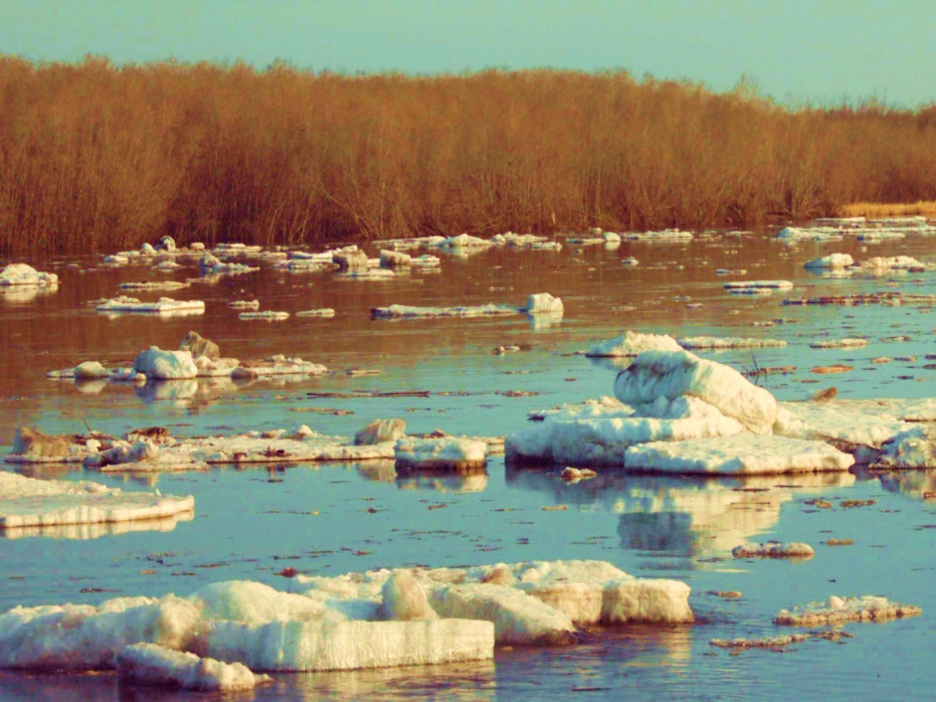
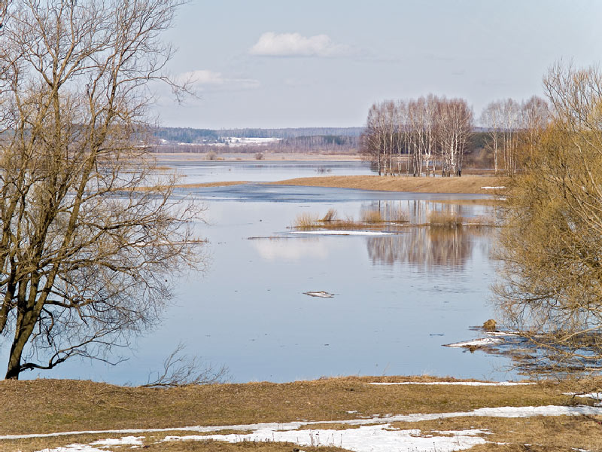
Ледоход
Половодье

Slide 9
Ледоход
Ледоход — движение льдин на реках и озёрах под действием течения или ветра

Slide 10
Половодье
Половодье – это большое количество воды, когда река заливает берега

Slide 11
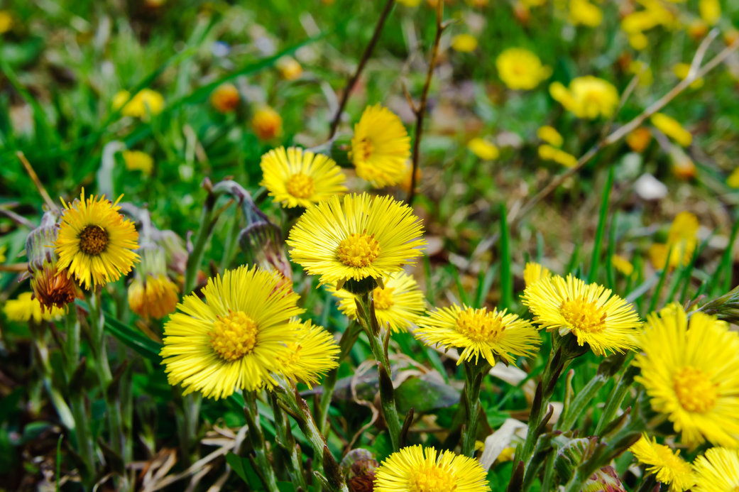
Интересный факт
Мать и мачеха -это очень заметное растение. Это растение, в средней полосе России, зацветает одно из первых.

Slide 12
Физминутка

Slide 13
1. Как называется явление, когда весной река переполняется водой и выходит из берегов?
А) ледоход;
Б) половодье;
В) паводок.
2. Какое растение не является раннецветущим?
А) хохлатка;
Б) мать-и-мачеха;
В) ландыш.
3. Какое изменение в природе происходит НЕ весной?
А) Заяц меняет цвет своей шкурки с серого на белый.
Б) Птицы выводят потомство.
В) Ярче светит солнце.
4. Выбери только весенние месяцы.
А) февраль, март, апрель
Б) апрель, май, июнь
В) март, апрель, май
5. Какое явление происходит весной в неживой природе?
А) вьюга
Б) половодье
В) гололёд

Slide 14
Проверим себя!
1. Б) половодье;
2. В)ландыш;
3. А) Заяц меняет цвет своей шкурки с серого на белый.
4. В) март, апрель, май
5. Б) половодье

Slide 15
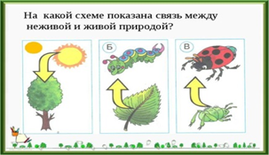
Контрольный вопрос

Slide 16
Решим кроссворд!

Slide 17
Решим кроссворд!

Slide 18
Важно знать!
«Всё прекрасное на земле - от солнца, а всё хорошее от человека».

Slide 19
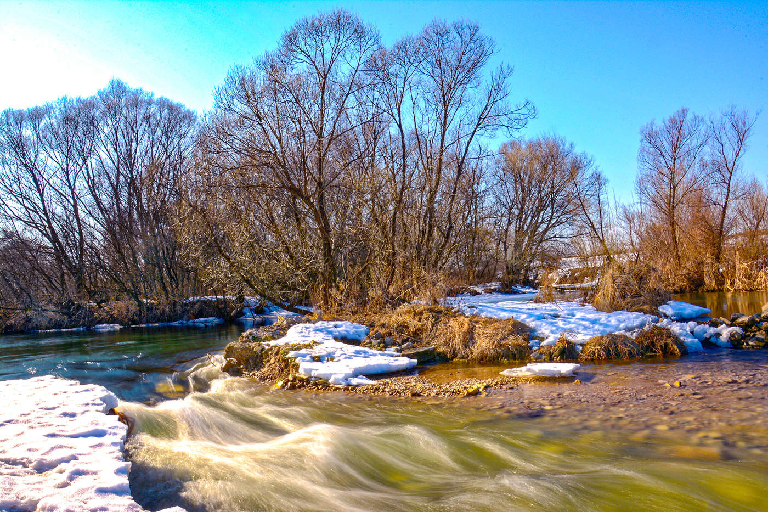
Спасибо за внимание!

